Slide 1
C# Programming
201830228 장현석

Slide 2
1. 프로그램 소개
요즘 언론에서도 화두되고 있는 확률형 아이템 자율규제 법안을 관심있게 본 후 나도 게임에서 사용되고 있는 확률형 컨텐츠를 만들어 보고 싶어서 만들게 되었습니다.

Slide 3
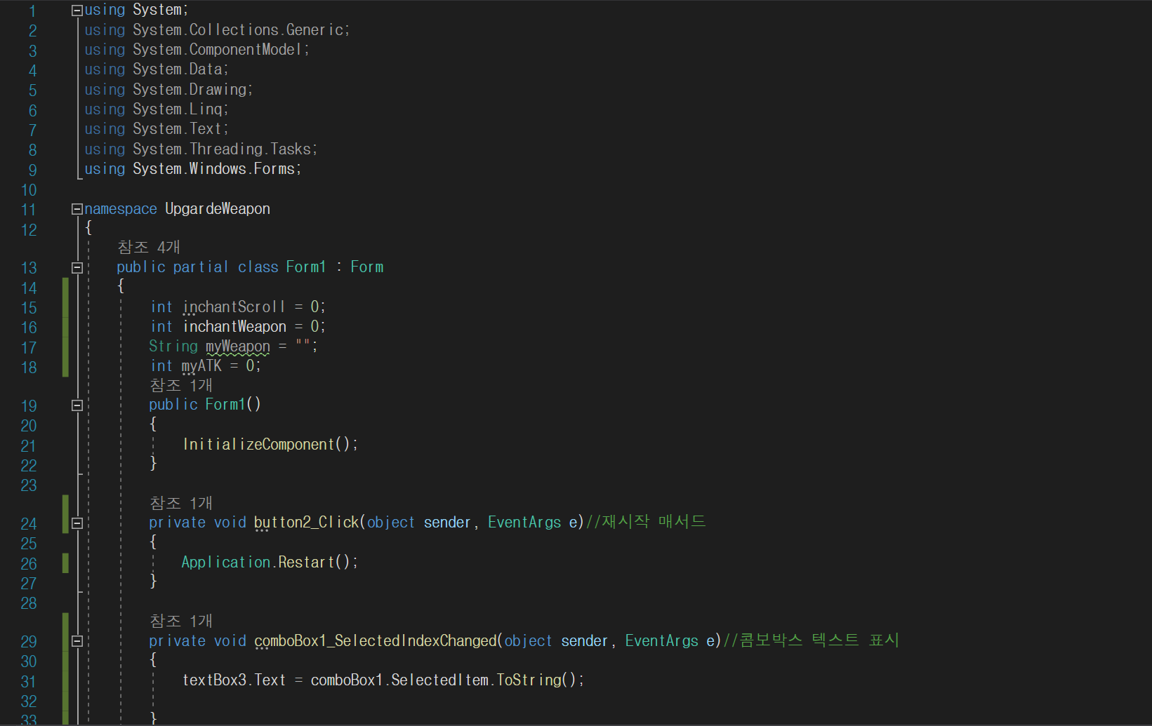
2. 핵심코드 소개

Slide 4
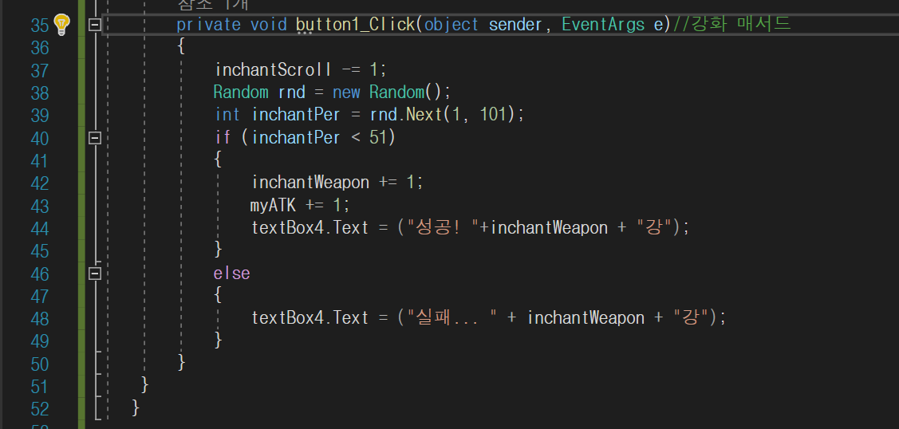
2. 핵심코드 소개

Slide 5
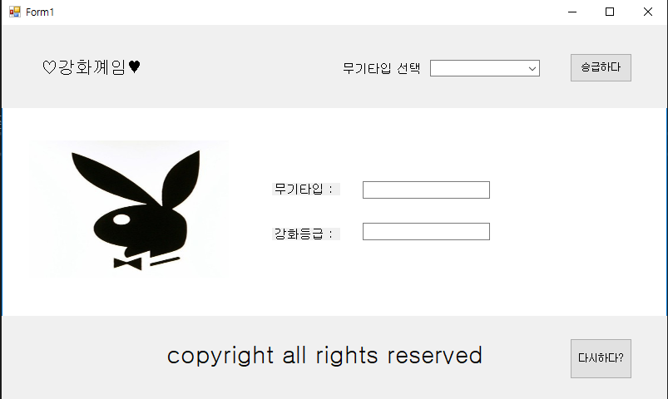
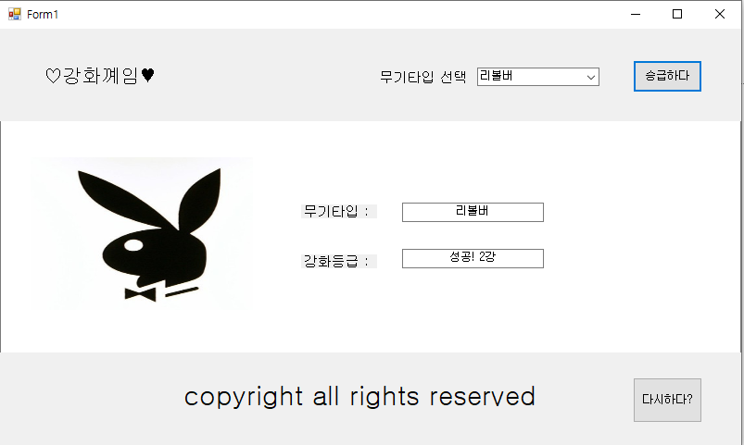
3. 실행사진
초기화면
실행화면

Slide 6
4. 아쉬웠던 점
무기를 콤보박스에서 선택하면 무기타입에 맞는 이미지를 출력하려고 했으나, C# 이해도 부족으로 시그니쳐 사진을 넣었음..
무기 강화 단계의 구간별로 다른 강화 확률을 적용하고 싶었으나, 위와 같은 이유로 구현 불가

